Slide 1

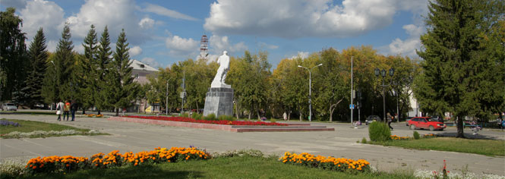
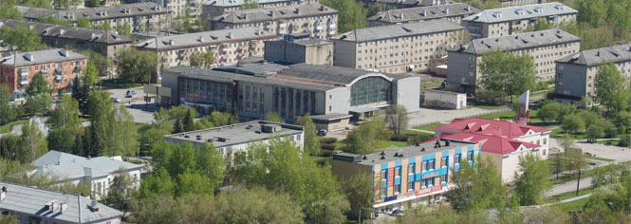
Бюджет
для граждан
об исполнении бюджета
городского округа Сухой Лог за 2015 год

Slide 2
ОСНОВНЫЕ ПОНЯТИЯ
Бюджет – форма образования и расходования денежных средств, предназначенных для финансового обеспечения задач и функций государства и местного самоуправления
Доходы бюджета – поступающие в бюджет денежные средства за исключением источников финансирования дефицита бюджета
Расходы бюджета – выплачиваемые из бюджета денежные средства, за исключением источников финансирования дефицита бюджета
Дефицит бюджета – превышение расходов бюджета над его доходами
Профицит бюджета – превышение доходов бюджета над его расходами

Slide 3
Уважаемые жители городского округа!
Представляем вам в краткой и доступной форме основные параметры исполнения местного бюджета за 2015 год.
Здесь наиболее полно предоставлена информация о расходовании средств местного бюджета в образовании, жилищно–коммунальном хозяйстве и в сфере поддержки граждан. Представлена информация о расходах местного бюджета на детские сады, школы, физическую культуру и спорт, дорожное хозяйство.
Представленная информация предназначена для широкого круга пользователей и будет интересна и полезна как студентам, педагогам, молодым семьям, так и муниципальным служащим, пенсионерам и другим категориям населения, так как бюджет городского округа затрагивает интересы каждого жителя Сухого Лога.
Мы постарались в доступной и понятной форме для граждан показать
основные показатели бюджета городского округа...

Slide 4
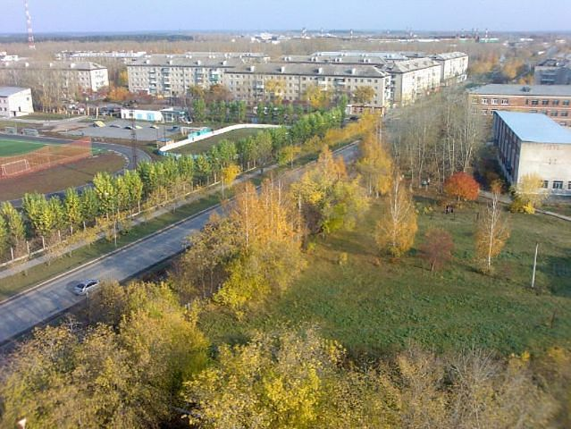


Показатели социально-экономического развития городского округа Сухой Лог за 2015 год
48,576 тыс. чел. – численность населения на 01.01.2016 года
122,2 – индекс потребительских цен
11 347 руб. – прожиточный минимум
27 853,9 руб. – среднемесячная заработная плата

Slide 5
Основные характеристики бюджета городского округа Сухой Лог за 2015 год
Наименование | План тыс.руб. | Факт тыс.руб. | % исполнения | Удельный вес, %
Доходы – всего | 1 426 369,0 | 1 427 898,8 | 100,1 | 100,0
в том числе:
- налоговые доходы | 453 120,5 | 458 688,6 | 101,2 | 32,1
- неналоговые доходы | 74 428,3 | 77 972,0 | 104,8 | 5,5
- безвозмездные поступления (с учетом возвратов) | 898 820,2 | 891 238,2 | 99,2 | 62,4
Расходы - всего | 1 453 282,7 | 1 431 531,0 | 98,5 | х
Дефицит ( - ), профицит ( + ) | -26 913,7 | -3 632,2 | х | х
Источники финансирования дефицита бюджета – всего |  |  | х | х
- кредиты - всего | -3 628,6 | -3 628,6 | х | х
в том числе - получение | - | - | х | х
- погашение | -3 628,6 | -3 628,6 | х | х
- изменение остатков средств бюджета | 30 092,3 | 6 810,8 | х | х
- иные источники | 450,0 | 450,0 | х | х
Отношение дефицита бюджета к доходам, % (без учета безвозмездных поступлений и поступлений налоговых доходов по дополнительным нормативам отчислений) | 10,0 | 1,3 | х | х

Slide 6
Основные параметры исполнения бюджета городского округа Сухой Лог за 2015 год
----------------------------------------------------------------------------------------------------------------
Налоговые доходы
458 688,6 тыс. руб.
Безвозмездные поступления (с учетом возвратов)
891 238,2 тыс. руб.
Неналоговые доходы
77 972,0 тыс. руб.
Доходы бюджета 1 427 898,8 тыс. руб.
БЮДЖЕТ
Доходы в расчете
на 1 человека
29 395,15 руб.
Расходы в расчете
на 1 человека
29 469,9 руб.
Расходы бюджета 1 431 531,0 тыс. руб.
Образование
831 853,5 тыс. руб.
Социальная политика
130 449,0 тыс.руб.
ЖКХ
237 669,2 тыс. руб.
Культура и кинематография
78 939,4 тыс. руб.
Общегосудар-
ственные вопросы
88 543,9 тыс. руб.
Национальная экономика
34 063,3 тыс. руб.
Физическая культура и спорт
17 818,0 тыс. руб.
Прочие расходы
12 194,7 тыс. руб.

Slide 7


Структура доходов бюджета за 2015 год

Slide 8
Мы все - налогоплательщики
Ставка налога при стоимости имущества
До 0,1%
До 300 000 руб. включительно
Общая ставка налога 13 %
До 0,2%
Свыше 300 000 до 500 000 руб. включительно
Налог на имущество
физических лиц
9 213,4 тыс. руб.
До 0,5%
Свыше 500 000 руб.
В отдельных случаях ставка 9%, 15%, 30%, 35%
Налог на доходы физических лиц 366 012 2
тыс. руб.
Земельный налог 30 488,2 тыс. руб.
Земельные участки для ведения индивидуального и коллектив-ного садоводства, для ведения огородничества, личного под-собного хозяйства, сенокоше-ния, животноводства.
Ставка налога
0,1 %
Ставка налога 0,3 %
Земельные участки под жилыми дома-ми индивидуальной застройки, под ин-дивидуальными гаражами

Slide 9
Структура налоговых доходов бюджета в 2015 году

Slide 10
Поступление налоговых платежей в бюджет за 2015 год

Slide 11
Динамика поступлений налога на доходы физических лиц в бюджет за 2013 - 2015 годы

Slide 12
Динамика поступлений налоговых платежей в бюджет за 2013-2015 годы
тыс. руб.

Slide 13
Структура неналоговых доходов бюджета в 2015 году

Slide 14
Поступление неналоговых платежей в бюджет за 2015 год

Slide 15
Динамика поступлений неналоговых платежей в бюджет за 2014 - 2015 годы

Slide 16
Структура безвозмездных поступлений в 2015 году

Slide 17
Безвозмездные поступления в бюджет за 2015 год

Slide 18
Динамика безвозмездных поступлений в бюджет за 2014-2015 годы

Slide 19
Крупнейшие налогоплательщики в 2015 году
ОАО «Сухоложскцемент» 69 491 тыс.руб.(12,9 %)
ООО «Староцементный завод» 24 532 тыс. руб. (4,6 %)
ОАО «Сухоложский огнеупорный завод» 24 194 тыс. руб. (4,5 %)
ООО «ФОРЭС» 21 327 тыс. руб. (4,0 %)
АО «Сухоложское Литье» 17 814 тыс. руб. (3,3 %)
АОР «Народное предприятие Знамя» 9 048 тыс. руб. (1,7 %)
ООО «Сухоложский крановый завод» 4 878 тыс. руб. (0,9 %)
Всего налоговых и неналоговых доходов 536 660,6 тыс. руб.
(100 %)

Slide 20
Недоимка по налоговым доходам
тыс. руб.
Наименование видов доходов | Недоимка на 01.01.2015 года | Удельный вес, % | Недоимка на 01.01.2016 года | Удельный вес, % | Отклонение +/- (гр.4-гр.2)
1 | 2 | 3 | 4 | 5 | 6
Налог на доходы физических лиц (63%) | 5 177 | 33,6 | 6 739 | 40,3 | + 1 562
Земельный налог | 2 691 | 17,5 | 3 853 | 23,1 | + 1 162
Налог на имущество физических лиц | 3 690 | 24,0 | 4 395 | 26,3 | + 705
Единый налог на вмененный доход для отдельных видов деятельности | 3 820 | 24,8 | 1 702 | 10,2 | - 2 118
Прочие налоговые платежи | 14 | 0,1 | 13 | 0,1 | 1
ИТОГО: | 15 392 | 100 | 16 702 | 100 | + 1 310

Slide 21

Расходы бюджета городского округа
Сухой Лог
Расходы местного бюджета – денежные средства, направляемые на финансовое обеспечение задач и функций местного самоуправления
Классификация расходов
по признакам
Функциональная
классификация отражает направление средств бюджета на выполнение основных функций местного самоуправления
Ведомственная
классификация расходов бюджета непосредственно связана со структурой управления, она отображает группировку расходов по функциональной классификации
Экономическая
классификация показывает деление расходов на текущие (заработная плата, закупки товаров и услуг и др.) и капитальные

Slide 22
Функциональная структура расходов за 2015 год

Slide 23
Исполнение расходов бюджета городского округа Сухой Лог за 2015 год

Slide 24
Динамика расходов бюджета городского округа Сухой Лог за 2014 - 2015 годы

Slide 25
Социально - значимые расходы в 2015 году
 | 2015 год - план | 2015 год - факт
Всего расходов | 1 453 282,7 | 1 431 531,0
Образование | 841 716,4 | 831 853,5
Культура | 78 965,2 | 78 939,4
Социальная политика | 135 769,1 | 130 449,0
Физическая культура и спорт | 17 933,0 | 17 818,0
Итого социально -значимые расходы | 1 074 383,7 | 1 059 059,9
% социально-значимых расходов в общей сумме расходов | 73,9% | 74,0%
Прочие расходы | 378 899,0 | 372 471,1
% прочих расходов | 26,1% | 26,0%
Количество учреждений, оказывающих муниципальные услуги – 44
В том числе: - бюджетные 22
- автономные 20
- казенные 2
Количество работников занятых в бюджетной сфере – 2 004 человека.

Slide 26
Исполнение бюджета го Сухой Лог по расходам за 2015 год в разрезе главных распорядителей бюджетных средств (ГРБС)
 | Наименование главного распорядителя бюджетных средств | ПЛАН | ФАКТ | % отклонения
901 | Администрация городского округа Сухой Лог | 497 845,8 | 486 884,8 | 97,80%
906 | Управление образования Администрации городского округа | 790 126,5 | 780 263,5 | 98,75%
908 | Управление по культуре , молодежной политике и спорту городского округа Сухой Лог | 148 388,1 | 148 247,4 | 99,91%
912 | Дума городского округа | 3 348,0 | 3 046,9 | 91,01%
913 | Cчетная палата городского округа Сухой Лог | 2 148,5 | 2 118,3 | 98,60%
919 | Финансовое управление Администрации городского округа | 11 425,9 | 10 970,0 | 96,01%
 | ИТОГО: | 1 453 282,7 | 1 431 531,0 | 98,50%

Slide 27

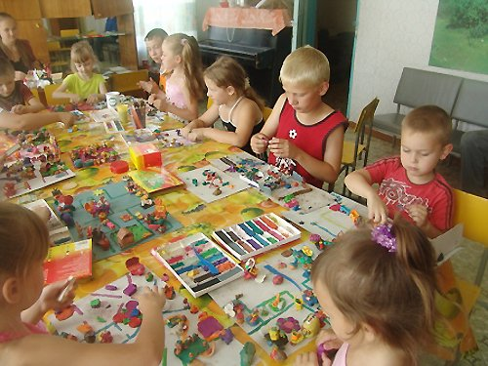



Структура расходов бюджета в сфере образования, в %
Структура системы образования городского округа Сухой Лог
34 муниципальных учреждений образования:
дошкольное образование – 14 учреждений;
общее образование – 13 учреждений;
дополнительное образование – 6 учреждений;
прочие учреждения образования – 1 учреждение
Дошкольное образование,
40,4%
(335 891,6 тыс. руб.)
Общее образование,
54,9%
(456 844,0 тыс. руб.)
Молодежная политика и оздоровление детей, 1,8%
(14 587,1 тыс. руб.)
Другие вопросы в области образования,
2,9%
(24 530,7 тыс. руб.)
Расходы на 1 жителя в 2014 году: | Расходы на 1 жителя в 2015 году:
 | план | факт
16 046,4 рублей | 17 327,8 рублей | 17 124,8 рублей

Slide 28
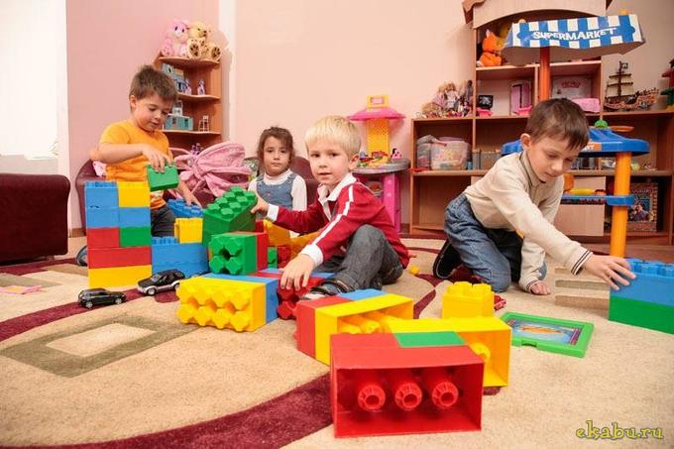
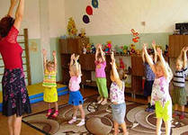
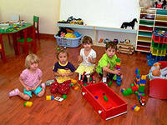
Дошкольное образование
На территории городского округа в 2015 году осуществляли деятельность 14 муниципальных детских дошкольных образовательных учреждений, в том числе:
9 автономных и 4 бюджетных и 1 казенное.
 | Ед. изм. | Факт
 |  | 2014 год | 2015 год
Численность воспитанников ДОУ от 1,5 до 7 лет | человек | 3208 | 3180
Расходы бюджета в расчете на 1 воспитанника муниципальных ДОУ | тыс.руб. | 99,9 | 105,6
Среднемесячная заработная плата педагогических работников дошкольных образовательных учреждений | руб. | 27 060,0 | 27 945,0
В рамках подпрограммы «Дошкольное образование» в городском округе Сухой Лог было израсходовано 120,0 тыс. рублей на открытие 20 дополнительных мест в двух ДОУ – МАДОУ №38 (15 мест) и МАДОУ №44 (5 мест).

Slide 29

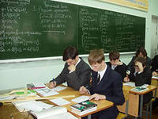

Общее образование
На территории городского округа Сухой Лог в 2015 году осуществляли деятельность 13 образовательных учреждений, из них 6 расположены в городе, 7 – в сельских населенных пунктах, в том числе: 6 бюджетных и 7 автономных учреждений.
 | Ед. изм. | 2014 год | 2015 год
Численность обучающихся в муниципальных общеобразовательных учреждениях | человек | 5012 | 5146
Расходы бюджета на общее образование в расчете на 1 обучающегося в муниципальных общеобразовательных учреждениях | тыс.руб. | 86,2 | 88,8
Среднемесячная заработная плата работников муниципальных общеобразовательных учреждений | рублей | 30 166 | 30 973

Slide 30
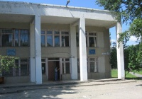
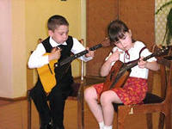
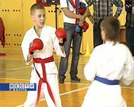
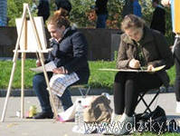
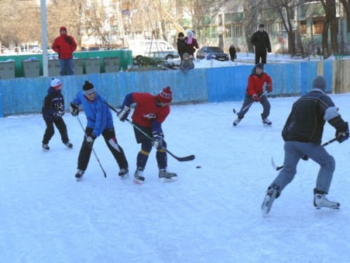
Дополнительное образование
В 2015 году на территории городского округа Сухой Лог функционировало 6 муниципальных образовательных
учреждений дополнительного образования детей,
из них 2 автономных учреждения, 4 бюджетных:
МАУДО дополнительного образования «Детско-юношеская спортивная школа»;
МАУДО «Центр дополнительного образования»;
МБОУ ДОД «Сухоложская детская музыкальная школа»;
МБОУ ДОД «Сухоложская детская школа искусств №1»;
МБОУ ДОД «Детско-юношеская спортивная школа «Олимпик»;
МБУ «Городской молодежный центр».

Slide 31

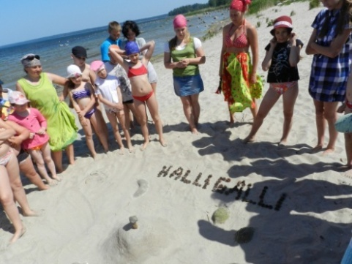
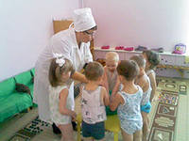
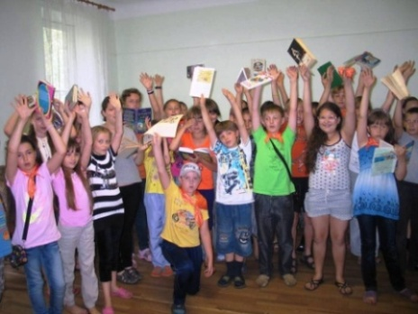
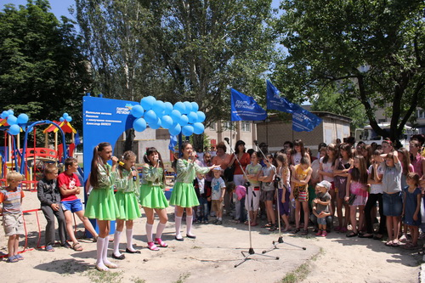
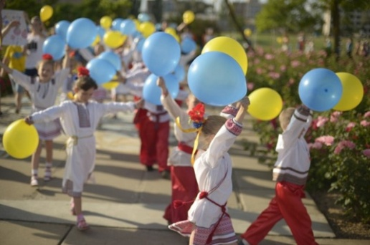
Молодежная политика и оздоровление детей
 | 2014 год | 2015 год
 |  | план | факт
Молодежная политика и оздоровление детей | 13 791,85 | 14 587,1 | 14 587,1
в том числе: за счет средств областного бюджета | 10 321,40 | 10 959,7 | 10 959,7
за счет средств местного бюджета | 3 470,45 | 3 627,4 | 3 627,4
Расходы на летнюю оздоровительную компанию в 2015 году составили 14 092,1 тыс. руб. Общее количество детей, оздоровленных за летний период составило 2960 человек:
в лагерях дневного пребывания – 1820 человек;
в загородных лагерях – 350 человек;
в детских санаториях – 190 человек;
другие формы отдыха – 600 человек.

Slide 32
Расходы из других уровней бюджета по разделу «Образование»
Расходы в части обеспечения гос.гарантий прав граждан на получение образования –
188 005,5 тыс. руб.
Расходы по организации питания в муниципальных общеобразовательных организациях –
30 108,0 тыс. руб.
Расходы на организацию летнего отдыха детей в каникулярное время – 10 851,7 тыс. руб.
Расходы на поддержку образовательных учреждений,
реализующих образовательные программы естественно-научного цикла –
1 430,0 тыс. руб.
(Оснащен кабинет физики и приобретены комплекты для 3D –принтеров в МАОУ «Лицей №17» и МАОУ «СОШ №2»)
Расходы на создание условий для занятия физической культурой и спортом в сельской местности –
1 058,2 тыс. руб. (Капитальный ремонт спортивного зала МБОУ «СОШ №3» п. Алтынай)
Расходы на поддержку по бесплатному получению доп. образования детям-сиротам, детям без попечения родителей, нуждающихся в соц. поддержке в детской школе искусств и детской муз. школе –
2 272,6 тыс. руб.
Расходы на модернизацию системы общего образования –
634,5 тыс. руб.
(приобретено 2 автобуса для подвоза обучающихся в МАОУ СОШ №4 с. Курьи, в МБДОУ №23 с. Знаменское;
997,2 тыс. руб.
(на создание условий для образования детей-инвалидов в МАОУ Гимназия №1»)

Slide 33
КУЛЬТУРА
На территории городского округа осуществляют деятельность
8 муниципальных учреждений культуры:
МБУ «Сухоложская централиз. библиотечная система» – 1 учреждение (12 филиалов);
МБУ «Сухоложский историко-краеведческий музей» – 1 учреждение;
МБУК «Камерный хор» - 1 учреждение;
МБУ «Организационный центр учреждений культуры» – 1 учреждение;
Дома культуры – 4 учреждения с 7 структурными подразделениями.
 | ПЛАН | ФАКТ | %
 | 78 965,2 | 78 939,4 | 99,97 %
Организация деятельности городского музея | 2 695,0 | 2 695,0 | 100%
Организация библиотечного обслуживания, в том числе: - информатизация библиот. системы (комплектование книжных фондов, приобретение компьютерного оборудования, электронных версий книг) | 12 166,6 344,6 | 12 166,6 344,6 | 100% 100%
Организация деятельности домов культуры | 45 464,7 | 45 464,7 | 100%
Оказание государственной поддержки на конкурсной основе муниципальным учреждениям культуры Свердловской области (гранты) | 300,0 | 300,0 | 100%
Проведение мероприятий в сфере культуры | 3 466,9 | 3 466,9 | 100%
Капитальный ремонт зданий и помещений, укрепление и развитие материально-технической базы | 4 664,0 | 4 664,0 | 100%
Управление культурой, прочие учреждения | 10 208,0 | 10 182,2 | 99,8%
 | 2014 год | 2015 год
Объем расходов бюджета на культуру на 1 жителя, руб. | 1 702,0 | 1 625,0
Средняя заработная плата работников учреждения культуры, руб. | 20 091,0 | 23 474,0

Slide 34
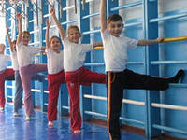
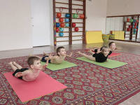
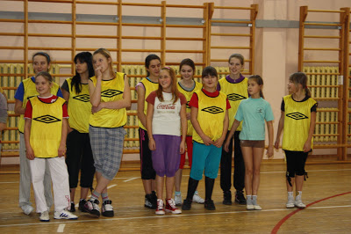
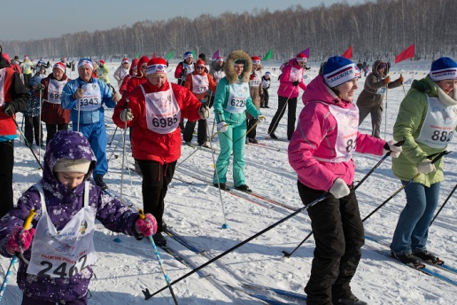
Физическая культура и спорт
На территории городского округа Сухой Лог осуществляют свою деятельность МБОУ СК «Здоровье» и МБОУ ДОД ДЮСШ «Олимпик».
Расходы на содержание и обеспечение деятельности учреждений физической культуры и спорта – 11 110,0 тыс. руб.
На проведение спортивных мероприятий городского округа Сухой Лог направлено 1 988,0 тыс. руб.
На ремонты и оснащение оборудованием учреждений физической культуры и спорта направлено
4 719,9 тыс. руб., в том числе:
Ремонт помещений спортивно-оздоровительного центра «Богатырь», приобретение спортивного оборудования и инвентаря – 2 700,0 тыс. руб.;
Ремонт раздевалок в павильоне стадиона «Олимпик» – 1 001,0 тыс. руб.;
За счет Резервного фонда Правительства СО приобретен спортинвентарь для СК «Здоровье» - 60,0 тыс. руб.;
Приведены в соответствие с требованиями пожарной безопасности и санитарного законодательства здания и сооружения – 959,0 тыс. руб.
Расходы на 1 жителя в 2014 году: 282,4 рубля | Расходы на 1 жителя в 2015 году: План – 369,2 рублей Факт – 366,8 рублей

Slide 35
Расходы на социальную политику, произведенные в 2015 году составили 130 449,0 тыс. руб. (96%)
Расходы на 1 жителя городского округа Сухой Лог, тыс. руб. |  |  | Расходы по публично-нормативным обязательствам в 2015 году
2014 год | 2015 год |  | Ежемесячные выплаты Почетным гражданам города 420,0 тыс. руб.
2382,0 | план | факт
 | 2795,0 | 2685,5

Slide 36
Инвестиции в 2015 году
Общий объем – 147 996,6 тыс. руб.
Расходы на приобретение жилых помещений для переселения граждан из аварийного и ветхого жилищного фонда – 13 234,8 тыс. руб.
в том числе:
из областного бюджета – 11 409,5 тыс. руб.;
из местного бюджета – 1 825,3 тыс. руб.
Реализация муниципальной программы по энергосбережению и повышению энергетической эффективности - 27 825,1 тыс. руб.
в том числе:
из областного бюджета – 25 042,6 тыс. руб. ;
из местного бюджета – 2 782,5 тыс. руб.
Техническое перевооружение котельной №1 в го Сухой Лог
Жилищно – коммунальное хозяйство
Мероприятия по модернизации коммунальной инфраструктуры -
105 236,8 тыс. руб. в том числе:
из областного бюджета – 94 713,1 тыс. руб. ;
из местного бюджета – 10 523,7 тыс. руб.;
Реконструкция водовода Камышлов - Сухой Лог
Расширение существующих сетей газоснабжения
жилых домов по ул. Кирова, пос. Алтынай - 1 700,0 тыс. руб.;

Slide 37
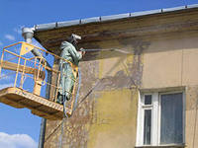
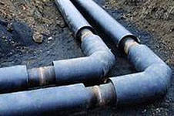
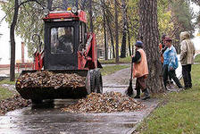
Жилищно – коммунальное хозяйство
Наименование показателя | План 2015 г., тыс. руб. | Факт 2015г., тыс. руб. | % исполнения
Жилищное хозяйство | 16 113,5 | 15 980,6 | 99,2
Коммунальное хозяйство | 188 290,0 | 185 945,3 | 98,8
Благоустройство | 24 150,4 | 23 631,0 | 97,9
Другие вопросы в области жилищно-коммунального хозяйства | 12 262,4 | 12 112,3 | 98,8
ИТОГО: | 240 816,3 | 237 669,2 | 98,7
Расходы на 1 жителя в 2014 году: 3 724,3 тыс. рублей | Расходы на 1 жителя в 2015 году: план – 4 957,5 тыс. руб.; факт – 4 892,7 тыс. руб.

Slide 38
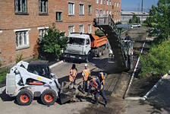
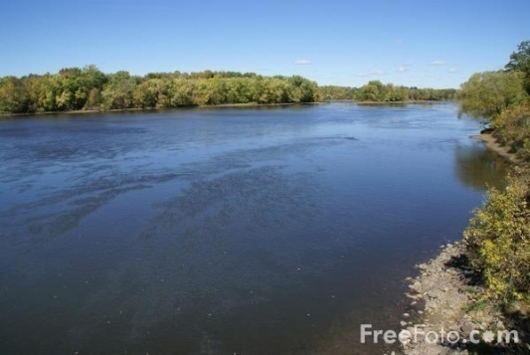
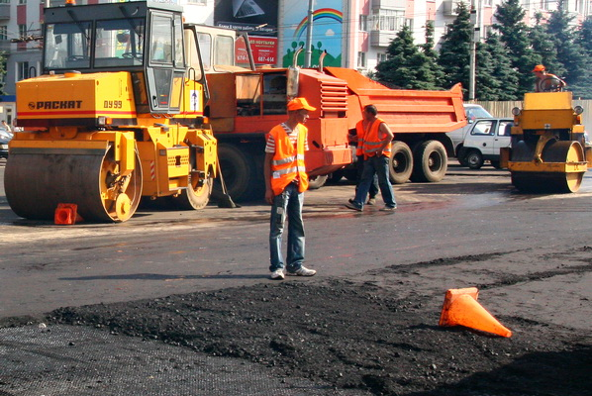
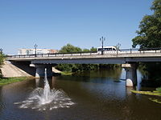
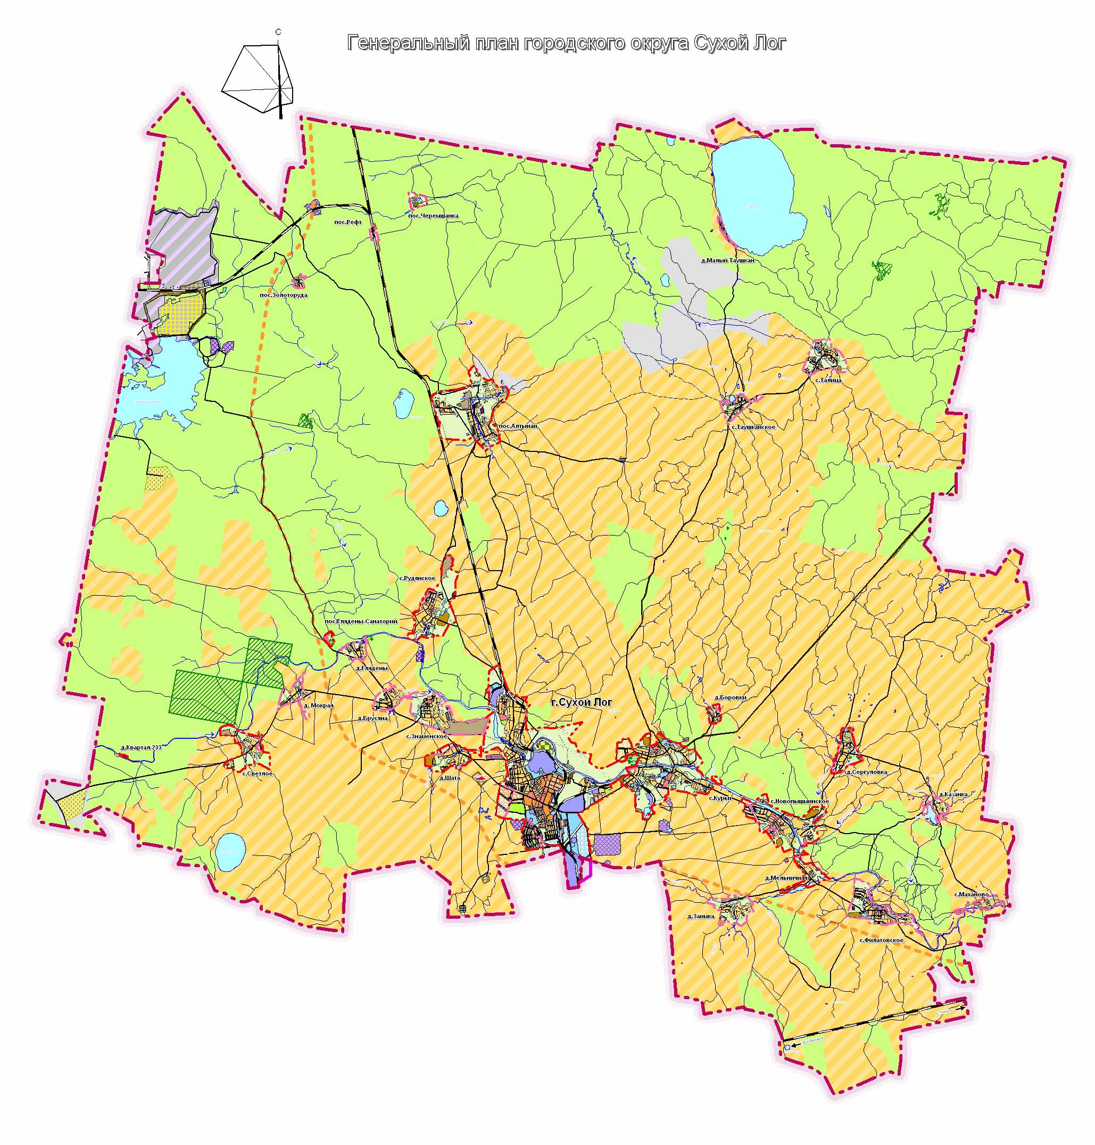
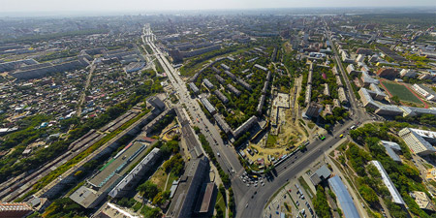
Национальная экономика
В 2015 году расходы
на национальную экономику
составили 34 063,3 тыс. рублей,
в том числе:
водное хозяйство – 628,0 тыс. руб.;
дорожное хозяйство – 28 993,1 тыс. руб.;
другие вопросы в области национальной экономики – 4 442,1 тыс. руб.
Расходы на 1 жителя в 2014 году | Расходы на 1 жителя в 2015 году
835,0 тыс. руб. | План – 727,0 тыс. руб. ; Факт – 701,2 тыс. руб.

Slide 39
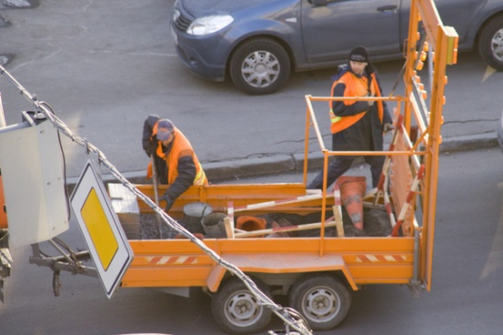
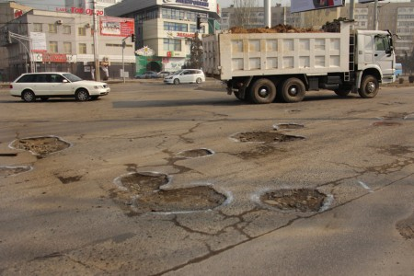
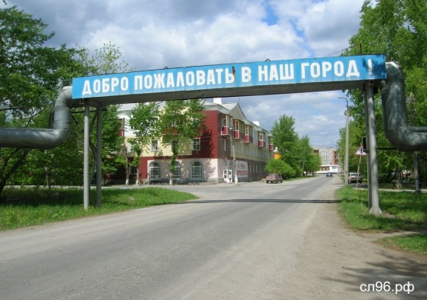
Расходы на содержание и ремонт
автомобильных дорог в 2015 году – 28 993,1 тыс. руб.
Содержание и текущий ремонт автомобильных дорог общего пользования, мостов и иных транспортных инженерных сооружений -
19 688,0 тыс. руб.
Ремонт автомобильных дорог общего пользования местного значения –
9 305,1 тыс. руб.

Slide 40
Структура бюджета городского округа Сухой Лог
по «программному» принципу
Бюджет ГО
Программные и непрограммные расходы
Муниципальные программы городского округа Сухой Лог
Социальной направлен-
ности:
5 программ (941 107,8 тыс. руб.)
Обеспечение безопасных условий жизнедеятель- ности:
2 программы
(7 654,8 тыс. руб.)
Поддержка отраслей экономики:
3 программы (322 091,5 тыс. руб.)
Общего характера:
4 программы (76 312,7 тыс. руб.)
Непрограм-мные
Расходы
(84 364,0 тыс. руб.)

Slide 41
Информация по исполнению муниципальных программ за 2015 год
№ | Наименование программы | ПЛАН | ФАКТ | Процент исп.
1 | Муниципальная программа "Развитие системы образования в городском округе Сухой Лог до 2020 года» | 790 126,5 | 780 263,5 | 98,8%
2 | Муниципальная программа"Развитие физической культуры и спорта в городском округе Сухой Лог до 2020 года» | 33 675,4 | 33 560,4 | 99,7%
3 | Муниципальная программа "Развитие культуры и искусства в городском округе Сухой Лог до 2020 года» | 111 231,7 | 111 206,0 | 99,9%
4 | Муниципальная программа "Комплексная программа развития жилищно-коммунального и дорожного хозяйства, организации благоустройства территории и повышения энергетической эффективности в городском округе Сухой лог до 2020 года» | 327 213,8 | 318 981,6 | 97,5%
5 | Муниципальная программа "Молодежь Свердловской области на территории городского округа Сухой Лог до 2020 года» | 3 421,0 | 3 421,0 | 100,0%
6 | Муниципальная программа «Управление муниципальными финансами городского округа Сухой Лог до 2020 года» | 11 425,9 | 10 970,0 | 96,0%
7 | Муниципальная программа "Развитие субъектов малого и среднего предпринимательства в городском округе Сухой Лог до 2020 года" | 1 131,9 | 1 131,9 | 100,0%
8 | Муниципальная программа "Поддержка социально ориентированных некоммерческих организаций в городском округе Сухой Лог до 2020 года" | 829,0 | 760,5 | 91,7%
9 | Муниципальная программа "Выполнение муниципальных функций, переданных государственных полномочий и обеспечение деятельности Администрации городского округа до 2021 года" | 57 185,5 | 56 676,1 | 99,1%
10 | Муниципальная программа «Управление и распоряжение муниципальным имуществом городского округа Сухой Лог на 2015-2021 годы" | 8 102,0 | 7 906,1 | 97,6%
11 | Муниципальная программа «Обеспечение безопасности жизнедеятельности населения городского округа Сухой Лог до 2021 года» | 7 088,9 | 6 660,4 | 93,9%
12 | Муниципальная программа «Реализация основных направлений государственной политики в строительном комплексе городского округа Сухой Лог до 2021 года» | 3 102,8 | 1 978,0 | 63,8%
13 | Муниципальная программа «Экология и природопользование на территории городского округа Сухой Лог до 2021 года» | 1 061,6 | 994,4 | 93,7%
14 | Муниципальная программа «Обеспечение доступным жильем малоимущих граждан, многодетных, молодых семей, а так же граждан, проживающих в сельской местности, в том числе молодых семей и молодых специалистов, на территории городского округа Сухой лог до 2021 года» | 12 656,9 | 12 656,9 | 100,0%
 | ИТОГО: | 1368253,0 | 1347167,0 | 96,6%

Slide 42
Источники финансирования дефицита бюджета
В процессе принятия и исполнения бюджета городского округа большое значение приобретает сбалансированность доходов и расходов. Если доходы превышают расходы, то возникает профицит. В случае превышения расходов над доходами возникает дефицит.
Источники финансирования дефицита бюджета
муниципальные займы,
осуществляемые путем выпуска муниципальных ценных бумаг от имени городского округа
бюджетные кредиты,
полученные от бюджетов других уровней бюджетной системы РФ
изменение остатков средств на счетах по учету средств местного бюджета
кредиты,
полученные от кредитных организаций
иные источники внутреннего финансирования дефицитов бюджета
Муниципальный долг,
то есть совокупность долговых обязательств городского округа

Slide 43
Муниципальный долг городского округа Сухой Лог в 2015 году
тыс.руб.
 | Объем долга на 01.01.2015 | Привлечение заемных средств | Погашение долга | Объем долга на 31.12.2015
 |  | + | -
Бюджетный кредит | 2 657,16 | - | 295,24 | 2 361,92
Кредит | 10 000,00 | - | 3 333,34 | 6 666,66
ИТОГО: | 12 657,16 | - | 3 628,58 | 9 028,58
Расходы на обслуживание муниципального долга в 2015 году составили 1 095,0 тыс. руб.

Slide 44


Разработчиком презентации «Бюджет для граждан» является Финансовое управление Администрации городского округа Сухой Лог
Контактная информация
Начальник Финансового управления | Чащина Наталья Геннадьевна
Адрес | ул. Кирова, д.7-А, г. Сухой Лог, 624800
Телефон, факс | (34373) 4-39-12
Адрес электронной почты | Fu_slog@mail.ru
Режим работы | Понедельник-четверг с 8-00 до 17-12, Пятница с 8-00 до 16-00, Перерыв на обед с 13-00 до 14-00, Выходные дни: суббота, воскресенье

Slide 45
Благодарим за внимание!
Финансовое управление администрации городского округа Сухой Лог.

